Slide 1
Учителя Бакланской школы

Slide 2
Стафеев
Григорий
Исаевич
Романов
Михаил
Давыдович

Slide 3
Обуховский Михаил Николаевич
Щербаков Михаил Данилович
Стафеева Антонина Никандровна

Slide 4
Галкин Ростислав Павлович
Ерёмина Антонина Сергеевна

Slide 5
Глявина Галина Михайловна
Пехтерева Прасковья Павловна

Slide 6
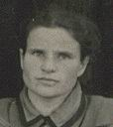
Бондаренко Василий Егорович
Ленченко Полина Матвеевна

Slide 7
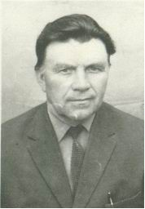
Байда Ирина Пантелеевна и Петр Терентьевич

Slide 8
Коваленко Павел Захарьевич
Степанова Фаина Григорьевна

Slide 9
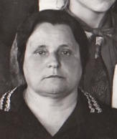
Ялоза Галина Григорьевна
Клюбченко Евдокия Макаровна

Slide 10
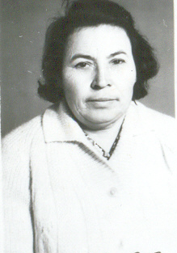
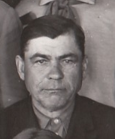
Николин
Иван Степанович
Барякина Валентина Васильевна

Slide 11
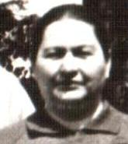
Савочкина Раиса Михайловна
Снытко Пётр Егорович

Slide 12
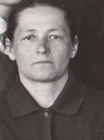
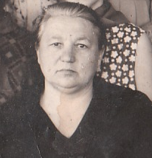
Минченко
Александра Семёновна
Коваленко Лидия Михайловна

Slide 13
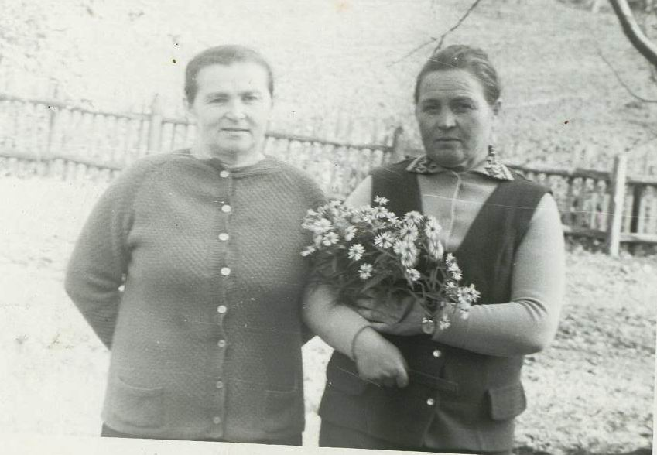
Николина Евдокия Демьяновна , Ялоза Наталья Захарьевна

Slide 14
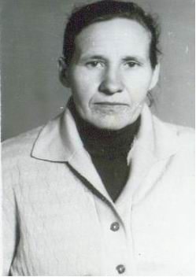
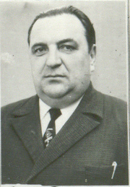
Мехедов Василий Леонович
Пимахова Валентина
Михайловна

Slide 15
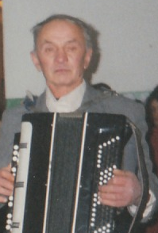
Лысенкова Нина Александровна
Коваленко Александр Ильич
Минин
Сергей Николаевич

Slide 16
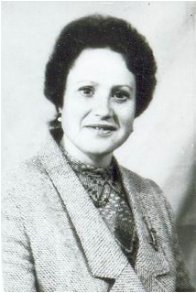
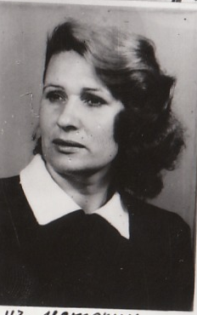
Пыталева Раиса Дмитриевна
Мартыненко Людмила Тихоновна

Slide 17
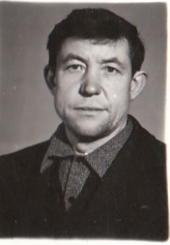
Коваленко Пётр Иванович
Самуйленко
Зинаида
Анатольевна

Slide 18
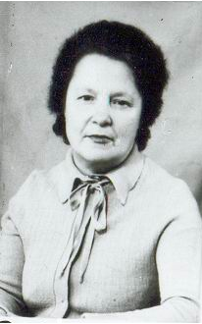
Довженко Валентина Федоровна
Мартыненко Леонид Михайлович

Slide 19
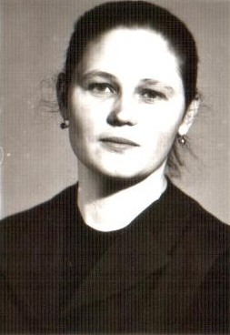
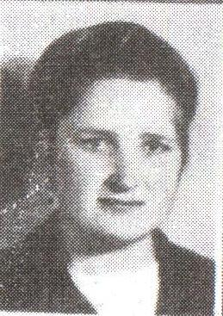
Веретенникова Анна Васильевна
Матанская
Мария Константиновна

Slide 20
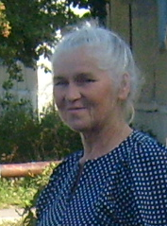
Герасимова Прасковья Даниловна
Ермоченко Тамара Константиновна

Slide 21
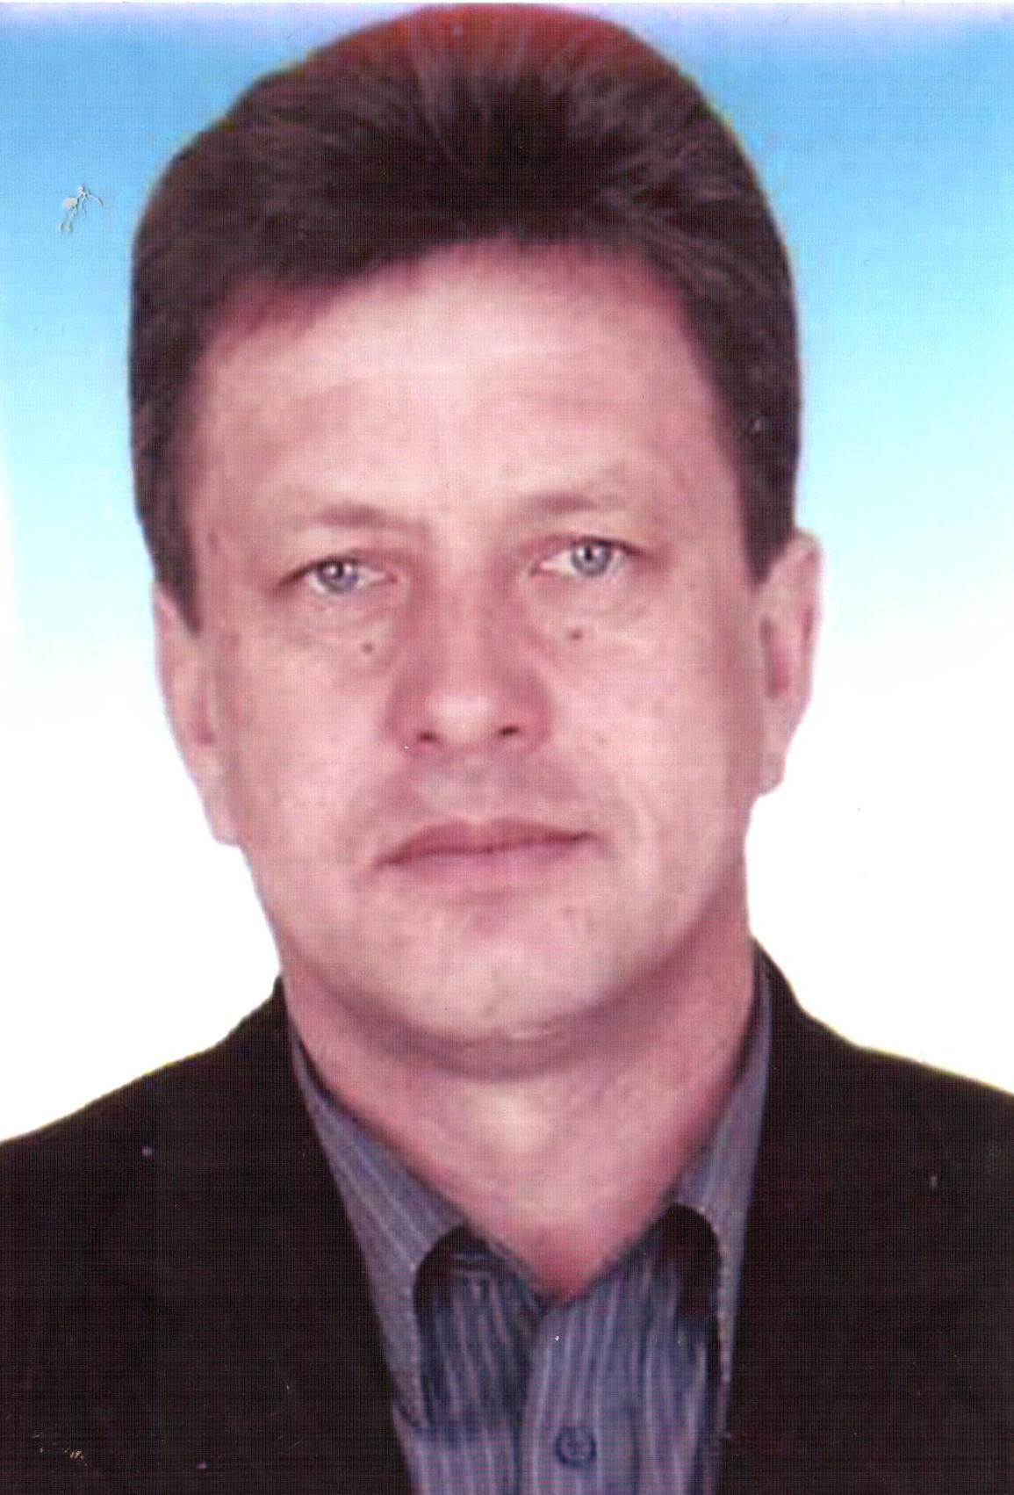
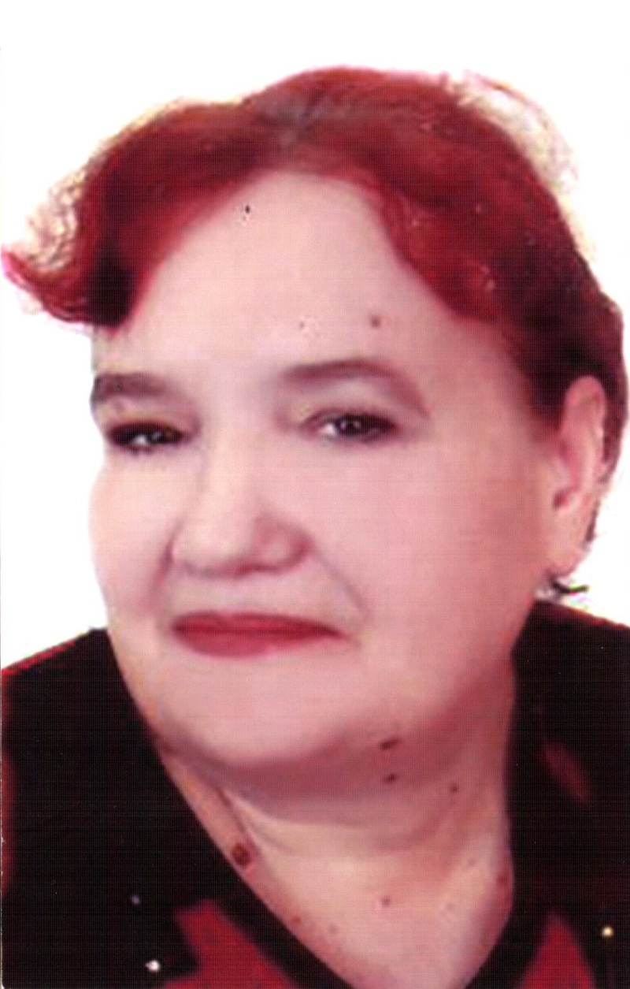
Юхман
Людмила Алексеевна
Сафоненко Александр Иванович

Slide 22
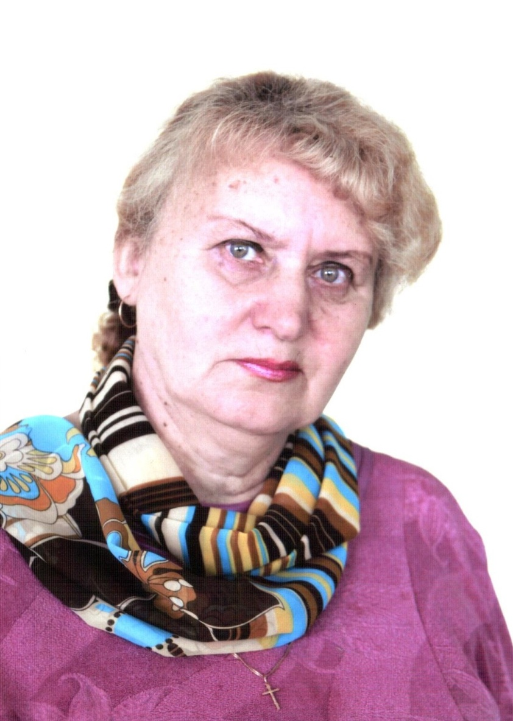
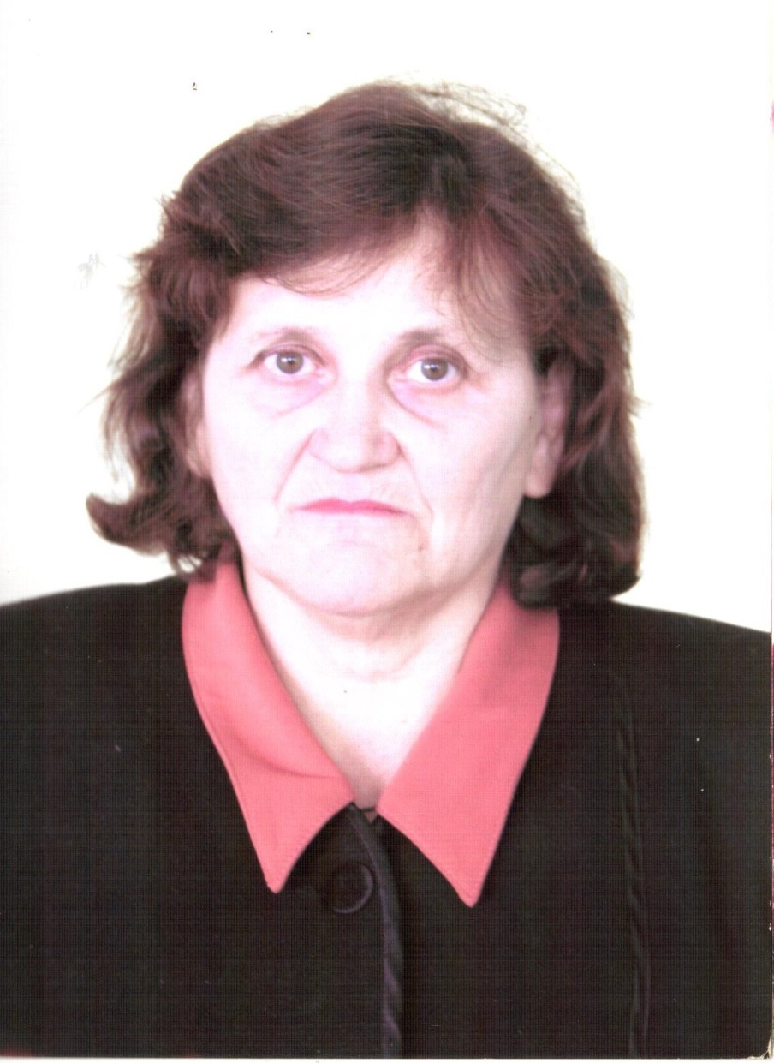
Анищенко
Елизавета Ивановна
Хропова
Людмила Максимовна

Slide 23
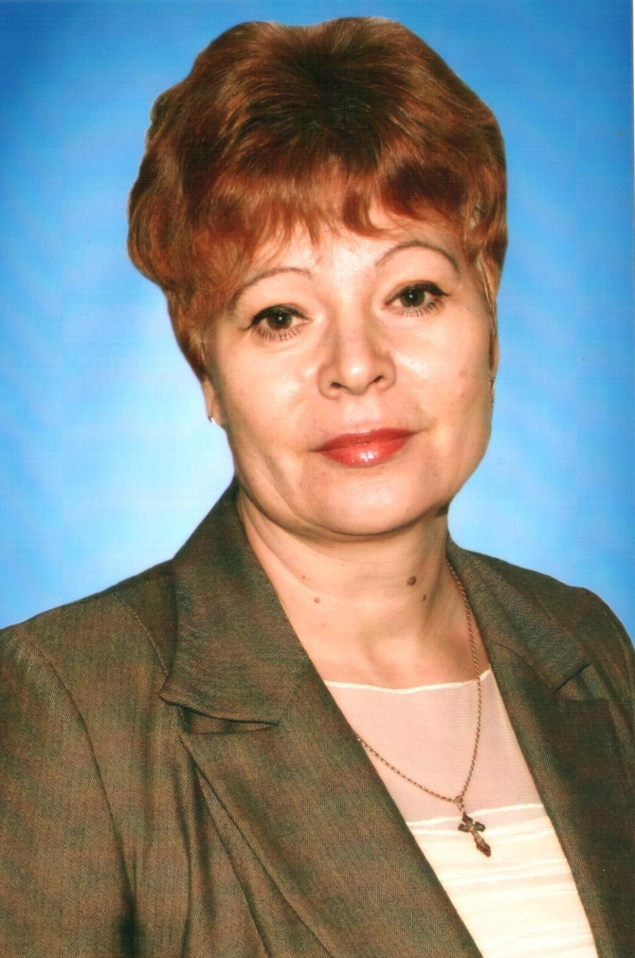
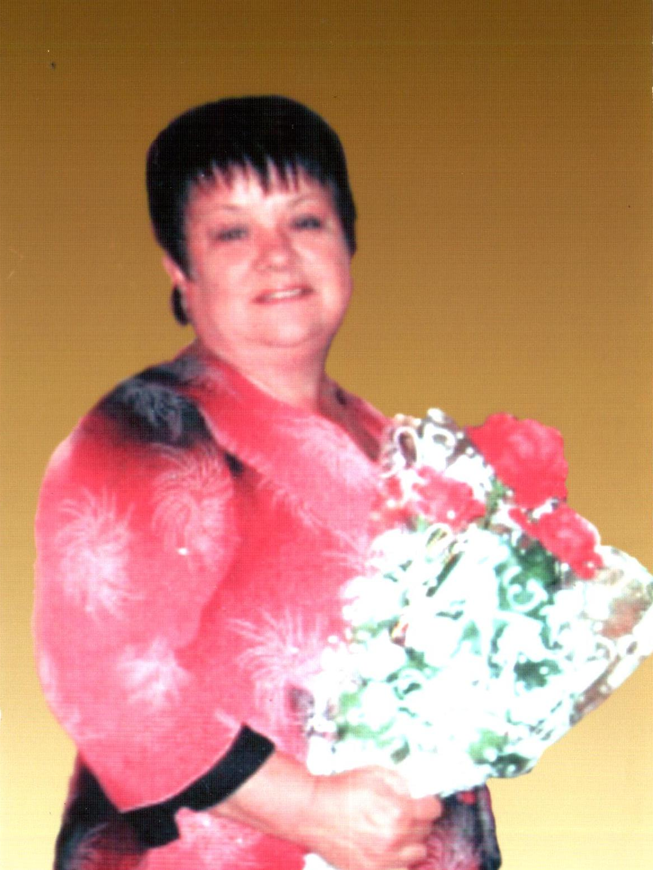
Коваленко Наталья
Ивановна
Сафоненко Лариса Павловна

